Slide 1
Logos polytechnikos
Semestrální práce do předmětu xRSP
Vypracoval: Martin Bulák, Lukáš Kremláček, Vojtěch Janoušek
Jako Skupina 6

Slide 2
Plánované cíle
Vytvoření intuitivního systému pro správu časopisu Logos Polytechnikos
Dokončení funkční beta verze v průběhu prvního sprintu
Navržení funkcionality v závislosti na rolích
Pokročilá správa uživatelů

Slide 3
Realizované výstupy
Vstup do beta verze
Splnění plánovaných cílů

Slide 4
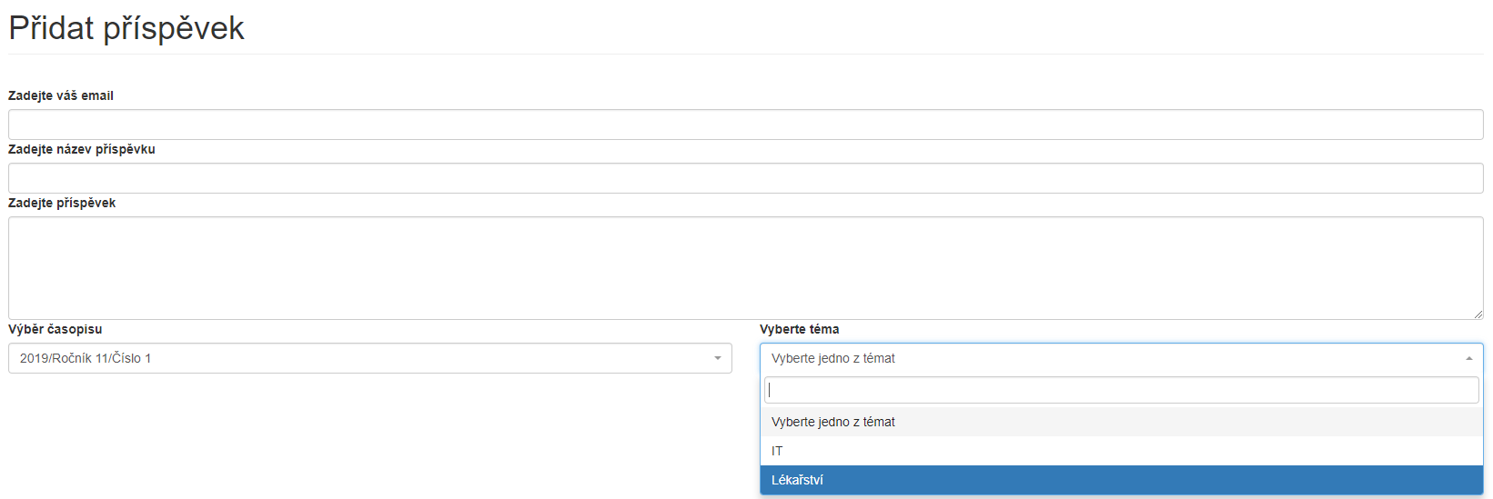
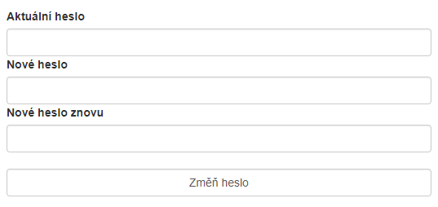
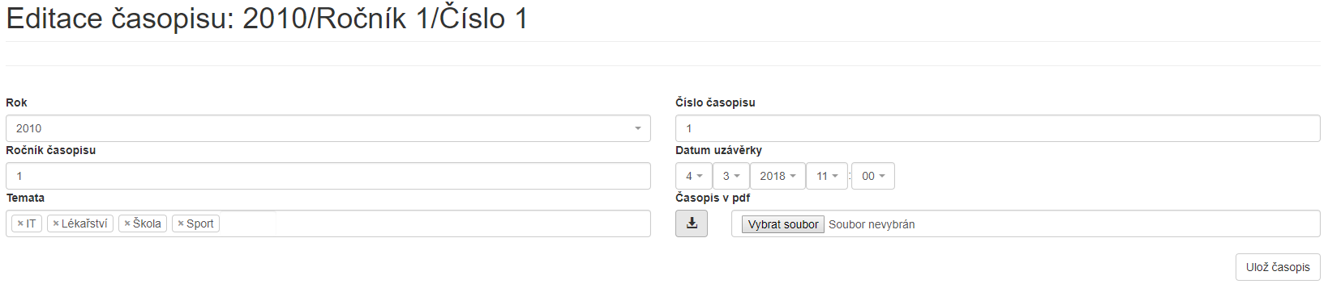
Průběh sprintu
Až na pár komplikací sprint proběhl bez problému
Komplikace č.1
Komplikace č.2
Komplikace č.3

Slide 5
Použité metriky
Člověko-hodiny
Odhady v procentech

Slide 6
Role
Čtenář
Přispěvatel
Redaktor
Editor
Recenzent
Administrátor

Slide 7
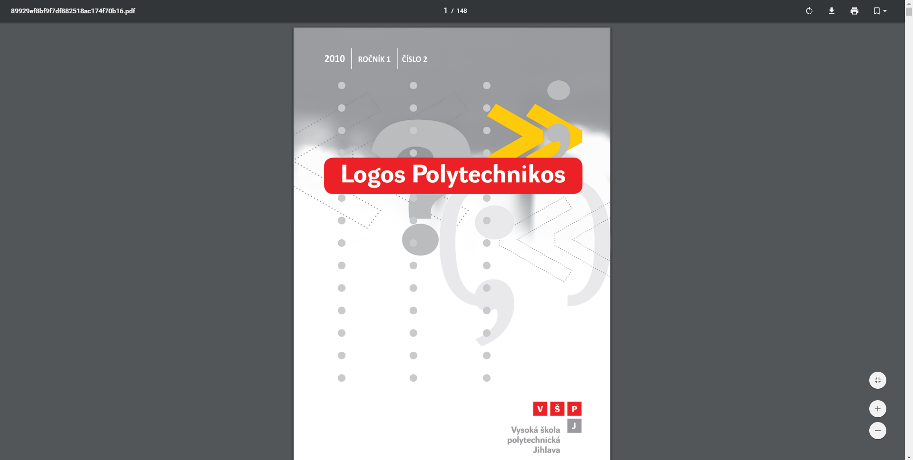
Čtenář
Možnost přečtení časopisů

Slide 8
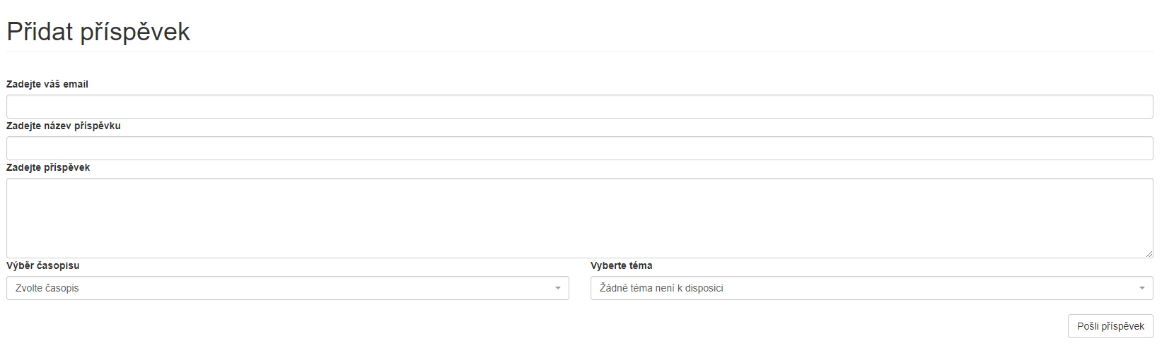
Přispěvatel
Funkce pro vkládání článku
Zobrazení přehledu témat budoucích čísel
Výpis informací o uzávěrkách
Přístup k recenzím napsaných k jeho článkům

Slide 9
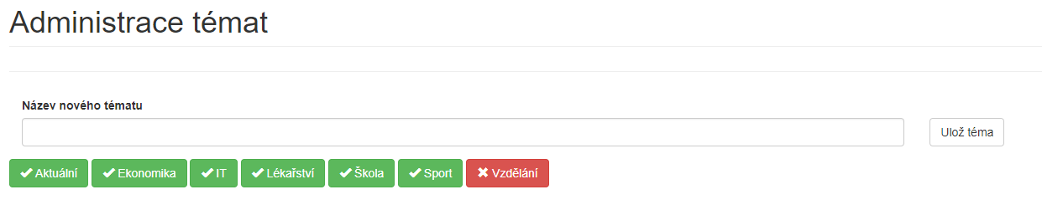
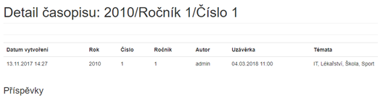
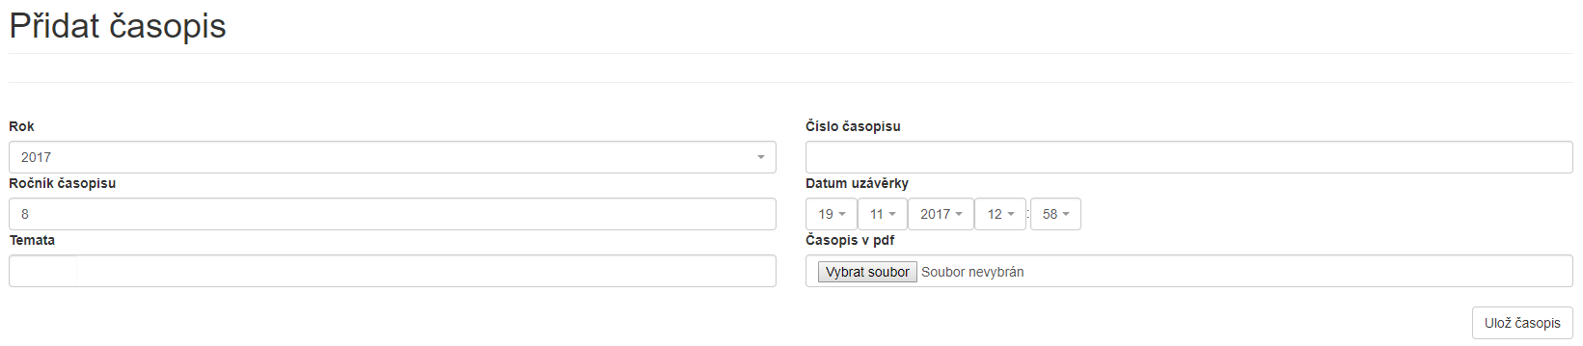
Redaktor
Možnost ‚vytvoření‘ časopisu
Vložení hotového pdf časopisu do systému
Přístup k příspěvků schválených alespoň dvěma recenzenty
Vytváření témat

Slide 10
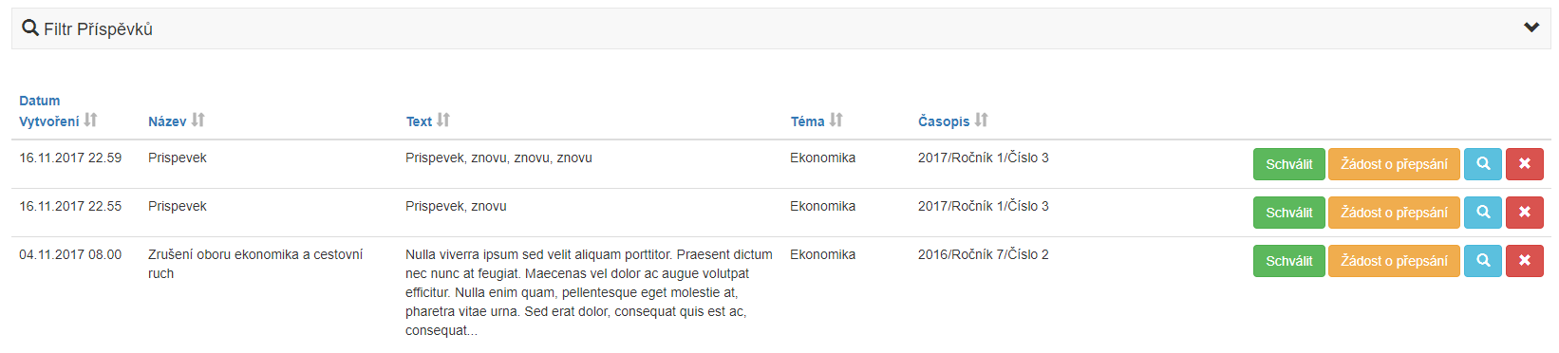
Editor
Přístup k článkům které byly do systému nově nahrány
Funkce pro schvalování, ‚mazání‘ příspěvků
Možnost poslání žádosti o předělání příspěvku

Slide 11
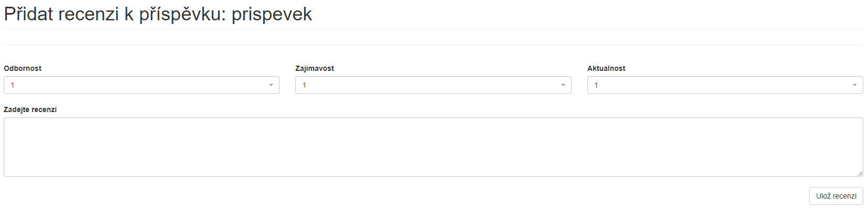
recenzent
Přístup k článkům které byly schváleny editorem
Funkce pro psaní recenzí

Slide 12
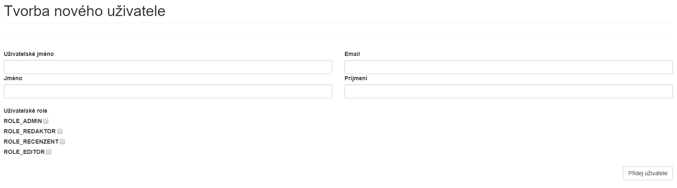
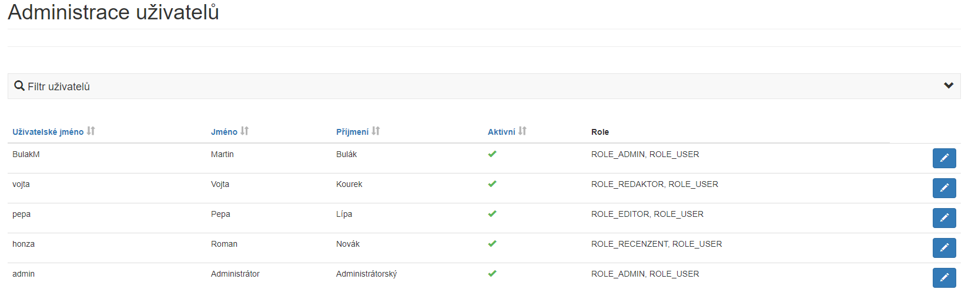
Administrátor
Má funkce všech předchozích rolí
Navíc má funkce pro správu uživatelů

Slide 13
Návrh a priorita pro následující sprint
Ladění drobností
Testování
Oprava případných chyb
V případě dostatku času se bude pracovat na pokročilejších funkcí

Slide 14
Použito
PHP Framework Symfony
Použité bundle:
User bundle
Swiftmailer bundle
Knp paginator bundle
Lexik form filter bundle
Nástroje:
Bootstrap
Jquery, jquery-ui
Select2
Sb-admin-2

Slide 15
Závěr
Projekt
Práce v týmu
SCRUM?

